Slide 1

Visión por Computador
Domingo Mery
Departmento de Ciencia de la Computación
Escuela de Ingeniería
Universidad Católica de Chile
Proyecto 1

Slide 2
PASO 1: ADQUISICIÓN DE IMÁGENES

Slide 3
TOP VIEW
VISTA 1
VISTA 2
Vista 1 y Vista 2 tienen distintos centros ópticos

Slide 4
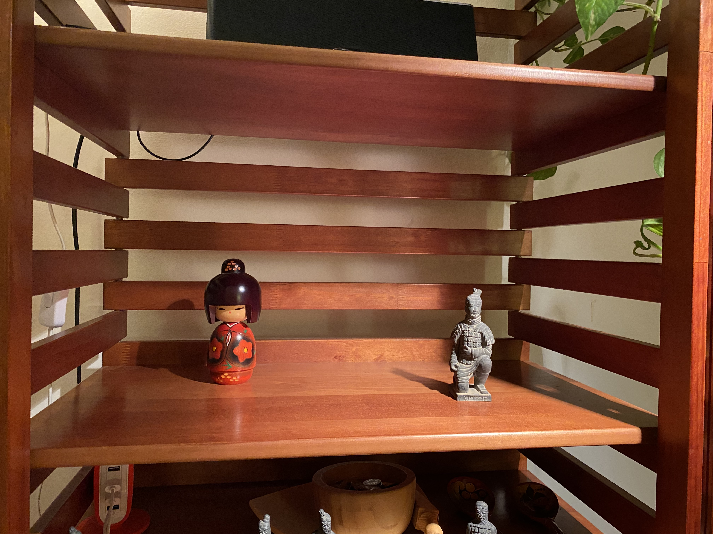
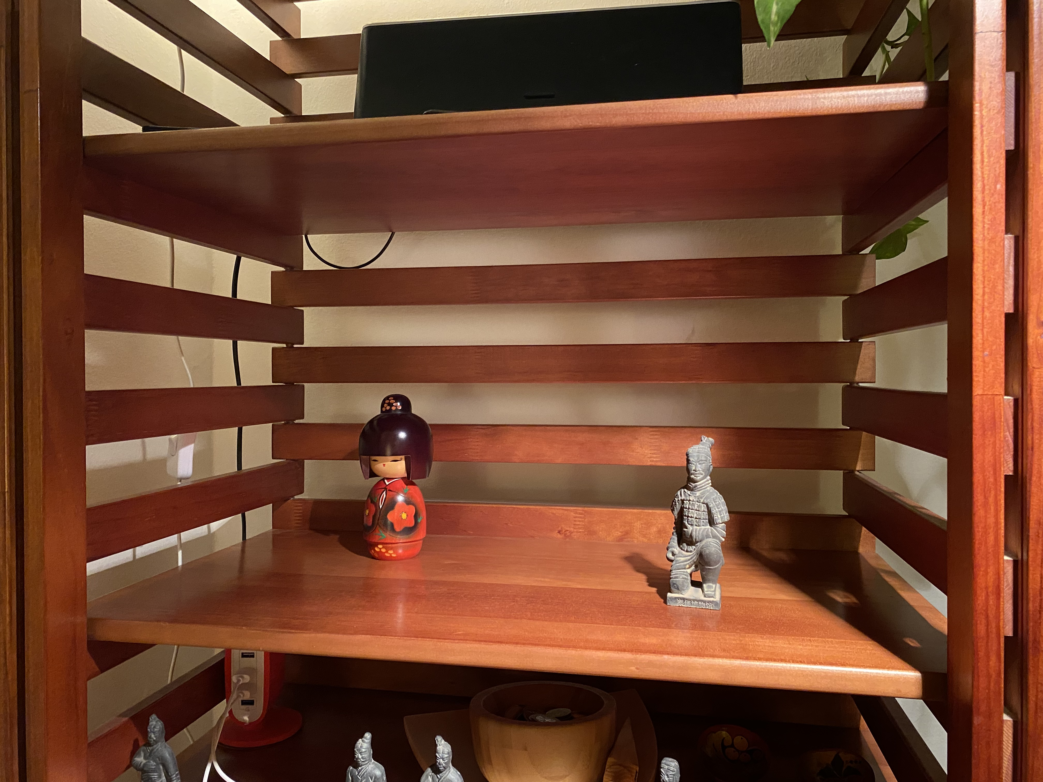
VISTA 1
VISTA 2
Vista 1 y Vista 2 tienen distintos centros ópticos

Slide 5
TOP VIEW
VISTA 1
VISTA 2
Vista 1 y Vista 2 tienen distintos centros ópticos

Slide 6
TOP VIEW
VISTA 1
VISTA 3
VISTA 2
Vista 1 y Vista 2 tienen distintos centros ópticos, mientras que
Vista 2 y Vista 3 tienen el mismo centro óptico.

Slide 7
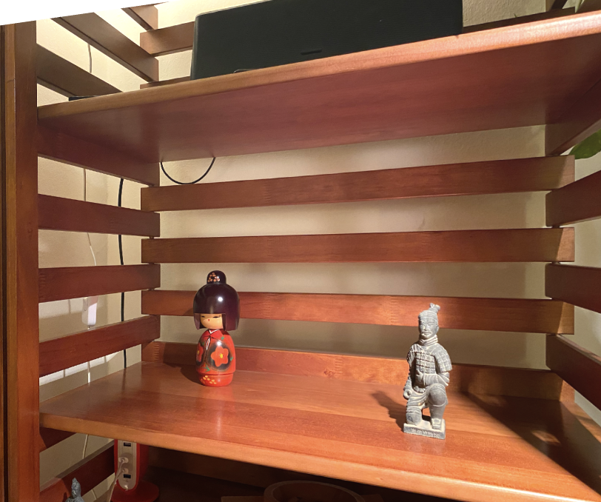
VISTA 1
VISTA 2
VISTA 3
Vista 1 y Vista 2 tienen distintos centros ópticos, mientras que
Vista 2 y Vista 3 tienen el mismo centro óptico.

Slide 8
PASO 2: MEDICIÓN 3D
Objetivo: Medir la altura de objetos usando visión
estéreo en cámaras calibradas (usando
vistas 1 y 2)

Slide 9
Cuál es la altura de un objeto?
9.47cm

Slide 10
FOTOS
VISTA 1
VISTA 2

Slide 11
MEDICIONES 3D y 2D PARA CALIBRAR CADA CAMARA
VISTA 1
VISTA 2

Slide 12
MEDICIONES 3D y 2D PARA CALIBRAR CADA CAMARA
VISTA 1
VISTA 2

Slide 13
Encontrar de manera manual en cada vista los puntos extremos de un objeto (en piexeles) y a partir de ellos hacer la reconstrucción 3D y calcular la medición del objeto en 3D.
VISTA 1
VISTA 2

Slide 14
PASO 3: GEOMETRÍA EPIPOLAR
Objetivo: Trazar líneas epipolares y comprobar
correspondencia

Slide 15
Estimar la Matriz Fundamental para la Geometría Epipolar de los modelos de las cámaras calibradas de la Vista 1 y de la Vista 2.
Fundamental

Slide 16
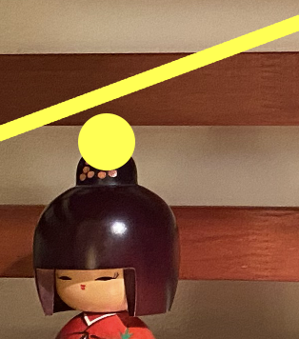
Encontrar la línea epipolar de cada punto de la Vista 1 y calcular la distancia en pixeles a los puntos correspondientes con la Vista 2
3.23 pixels
VISTA 1
VISTA 2

Slide 17
PASO 4: HOMOGRAFIA
Objetivo: Encontrar la homografía entre
las Vistas 2 y 3. A partir de la Vista 2
generar la Vista 3

Slide 18
VISTA 2
VISTA 3
Vista 2 y Vista 3 tienen el mismo centro óptico.

Slide 19
VISTA 2
VISTA 3’(*)
Homography
Vista 2 y Vista 3 tienen el mismo centro óptico.
(*) Vista 3’ ha sido creada a partir de Vista 2

Slide 20
PASO 5: VIDEO
Objetivo: A partir de la Vista 2 generar un video de
5 segundos que empiece en la Vista 2 y
que termine en la Vista 3 (30 frames por
segundo)

Slide 21
VISTA 2

Slide 30
VISTA 3

Slide 31
PASO 6: COMPUTACIÓN GRÁFICA
Objetivo: En la Vista 1, a partir del modelo de
calibración, genere una pelota que
rebote en el suelo (video de 5 segundos). Debe haber perspectiva,
es decir si la pelota esta lejos debe verse
más pequeña que si está cerca.

Slide 32
VISTA 1

Slide 33
PASO 7: COMPUTACIÓN GRÁFICA
Objetivo: Genere en la Vista 3 la misma pelota que
rebote en el suelo (video de 5 segundos). Para esto debe usar el modelo de calibración
de la cámara 2 y la homografía de la
Vista 2 a la 3.

Slide 34
VISTA 3

